Slide 1
การประเมินผลระหว่างเรียนที่ส่งเสริมการสอนของครูและการเรียนรู้ของนักเรียนในศตวรรษที่ 21

Slide 2
แนวคิดเกี่ยวกับการประเมินเพื่อพัฒนาการเรียนรู้
การวัดเพื่อค้นหาและพัฒนาสมรรถภาพของมนุษย์
การประเมินเพื่อมุ่งพัฒนาคุณค่า 'The most important purpose of evaluation is not to prove but to improve' (Stufflebeam,1983).

Slide 3
การประเมินทางการศึกษา
(Educational assessment)
คือ กระบวนการในการจัดทำและรวบรวมข้อมูลเกี่ยวกับความรู้ ทักษะ เจตคติ และความเชื่อเพื่อการประเมิน การประเมินสามารถทำได้ทั้งในระดับบุคคล องค์กร สถาบัน หรือระบบการศึกษาทั้งระบบ

Slide 4
คู่มือการประเมินระหว่างเรียน
เอกสารที่ให้ความรู้เกี่ยวกับการประเมินระหว่างเรียนที่ใช้อำนวยความสะดวกเกี่ยวกับการศึกษาค้นคว้าและการปฏิบัติการประเมินระหว่างเรียนของผู้สอนในสถานศึกษาให้ถูกต้องและมีประสิทธิภาพ

Slide 5
ลักษณะคู่มือการประเมินระหว่างเรียน
ศึกษาได้ด้วยตนเอง ทำความเข้าใจได้ง่าย
ไม่เน้นทฤษฎีมากเกินกว่าที่ผู้สอนจะนำไปใช้งาน
ใช้แผนภาพแผนฟังสื่อสารแทนข้อความบรรยาย
เชื่อมโยงกับสภาพการจัดการเรียนรู้จริง
มีตัวอย่างวิธีการและเครื่องมือการประเมินที่ทันสมัย
มีสีสัน องค์ประกอบทางศิลปะ สวยงามน่าสนใจ

Slide 6
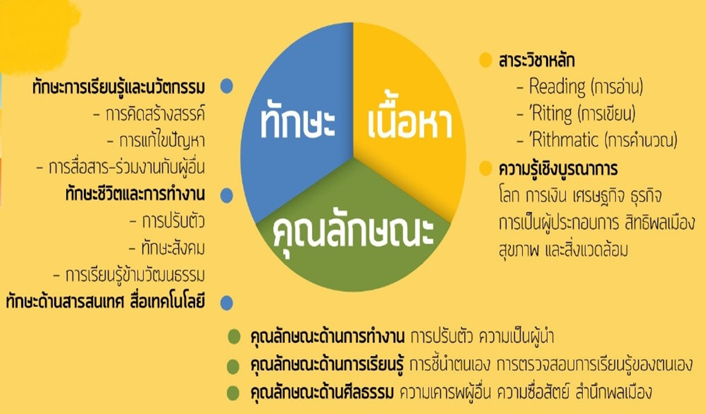
เป้าหมายของการเรียนรู้ในศตวรรษที่ 21

Slide 7
ทักษะของคนในศตวรรษที่ 21 ที่ทุกคนจะต้องเรียนรู้ตลอดชีวิต คือ การเรียนรู้ 3R x 7C
3R คือ Reading (อ่านออก), (W)Riting (เขียนได้), และ (A)Rithemetics (คิดเลขเป็น)
7C ได้แก่
Critical Thinking and Problem Solving
(ทักษะด้านการคิดอย่างมีวิจารณญาณ และทักษะในการแก้ปัญหา)
Creativity and Innovation (ทักษะด้านการสร้างสรรค์ และนวัตกรรม)
Cross-cultural Understanding (ทักษะด้านความเข้าใจความต่างวัฒนธรรม ต่างกระบวนทัศน์)
Collaboration, Teamwork and Leadership
(ทักษะด้านความร่วมมือ การทำงานเป็นทีม และภาวะผู้นำ)
Communications, Information, and Media Literacy
(ทักษะด้านการสื่อสารสารสนเทศ และรู้เท่าทันสื่อ)
Computing and ICT Literacy (ทักษะด้านคอมพิวเตอร์ และเทคโนโลยีสารสนเทศและการสื่อสาร)
Career and Learning Skills (ทักษะอาชีพ และทักษะการเรียนรู้)

Slide 8
มาตรฐานการเรียนรู้ในศตวรรษที่21
(21st Century Standards )
เน้นทักษะ ความรู้และความเชี่ยวชาญฯ
สร้างความรู้ความเข้าใจในการเรียนในเชิงสหวิทยาการระหว่างวิชาหลักที่เป็นจุดเน้น
มุ่งเน้นการสร้างความรู้และความเข้าใจในเชิงลึก
ยกระดับความสามารถผู้เรียนด้วยการให้ข้อมูลที่เป็นจริง
ใช้หลักการวัดประเมินผลที่มีคุณภาพระดับสูง

Slide 9
การประเมินทักษะการเรียนรู้ในศตวรรษที่ 21
(Assessment of 21st Century Skills)
สร้างความสมดุลในการประเมินผลเชิงคุณภาพ
เน้นการนำประโยชน์ของผลสะท้อนจากการปฏิบัติของ ผู้เรียนมาปรับปรุงแก้ไขงาน
ใช้เทคโนโลยีเพื่อยกระดับการทดสอบวัดและ ประเมินผลให้เกิดประสิทธิภาพสูงสุด
สร้างและพัฒนาระบบแฟ้มสะสมงาน (Portfolios) ของ
ผู้เรียนให้เป็นมาตรฐานและมีคุณภาพ

Slide 10
หลักสูตรและการสอนในศตวรรษที่21 (21st Century Curriculum & Instruction )
การสอนที่มุ่งเน้นเชิงสหวิทยาการของวิชาแกนหลัก
สร้างโอกาสที่จะประยุกต์ทักษะเชิงบูรณาการข้ามสาระเนื้อหาและสร้างระบบการเรียนรู้ที่เน้นสมรรถนะเป็นฐาน(Competency-based)
3. สร้างนวัตกรรมและวิธีการเรียนรู้ในเชิงบูรณาการที่มีเทคโนโลยีเป็นตัวเกื้อหนุน การเรียนรู้แบบสืบค้น และวิธีการเรียนจากการใช้ปัญหาเป็นฐาน(Problem-based)
4. บูรณาการแหล่งเรียนรู้จากชุมชนเข้ามาใช้ในโรงเรียน

Slide 11
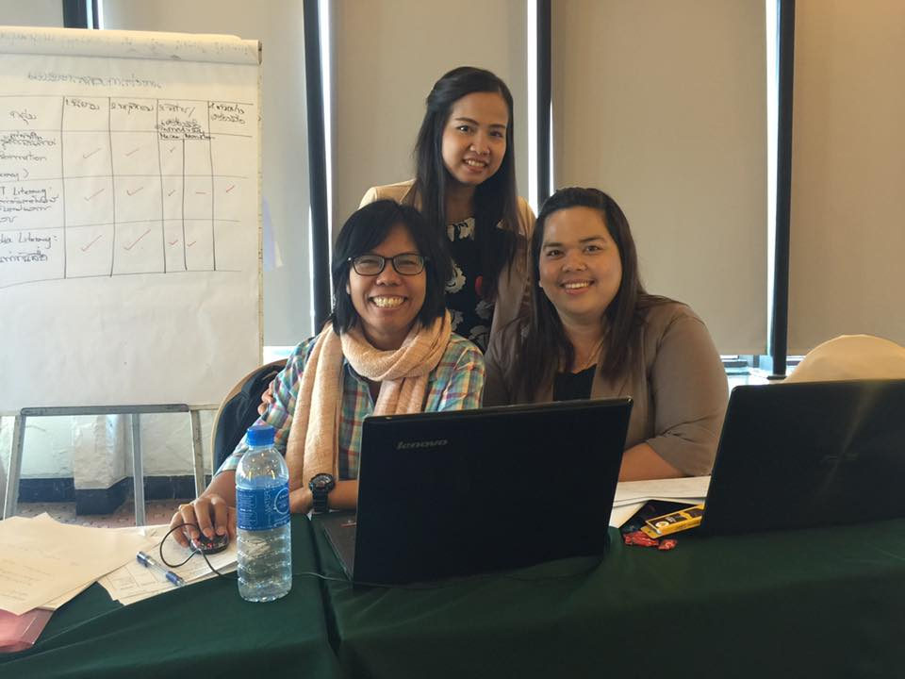
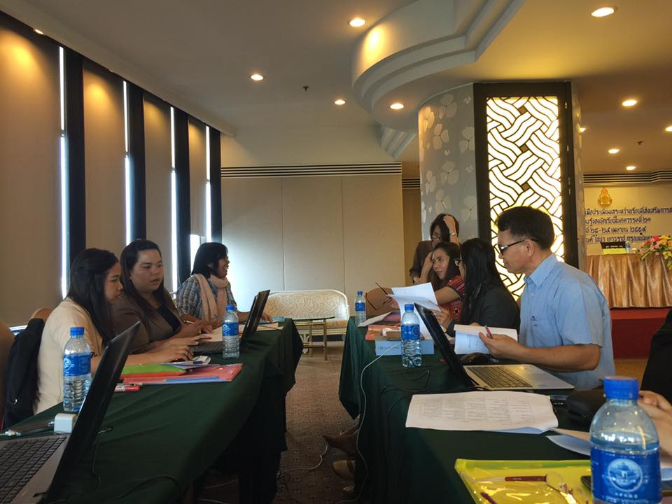
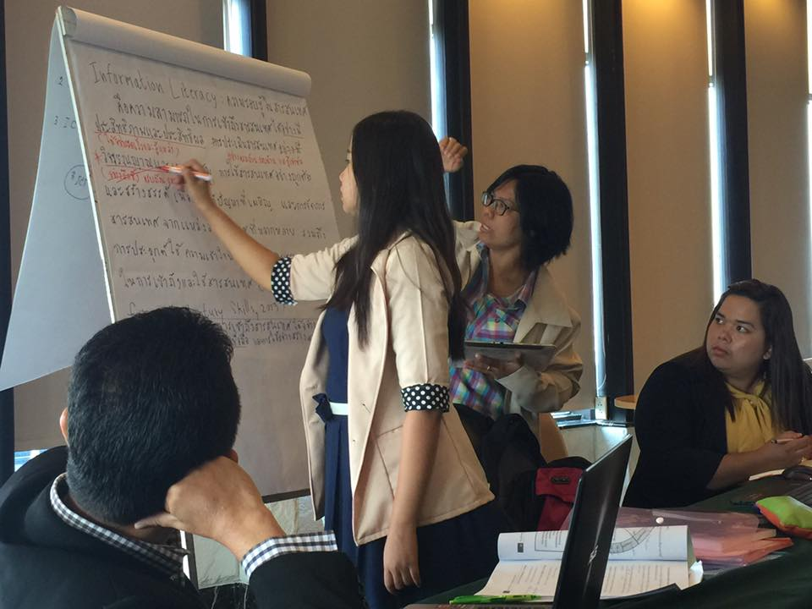

Slide 12
Thank you

